Slide 1
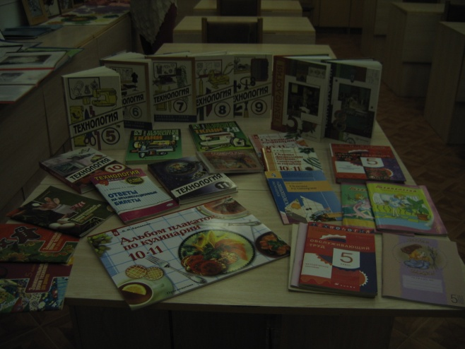
Использование технологии проектов во внеурочной деятельности
из опыта работы учителя технологии
1 квалификационной категории
Пучковой Ирины Анатольевны

Slide 2
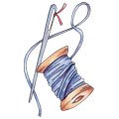
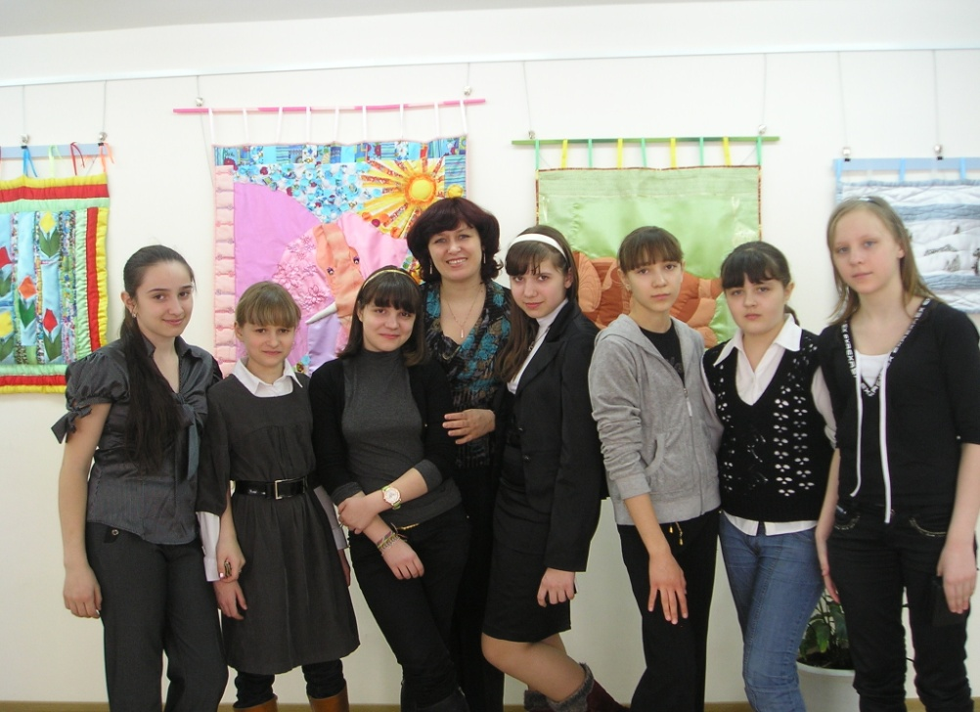
Внеурочная деятельность
объединяет все виды деятельности школьников
(кроме учебной деятельности на уроке)
ФОРМЫ
внеурочной
деятельности
кружки,
факультативы,
курсы,
выставки,
экскурсии,
предметные недели,
марафоны и др.

Slide 3
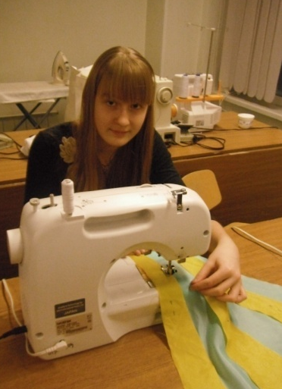
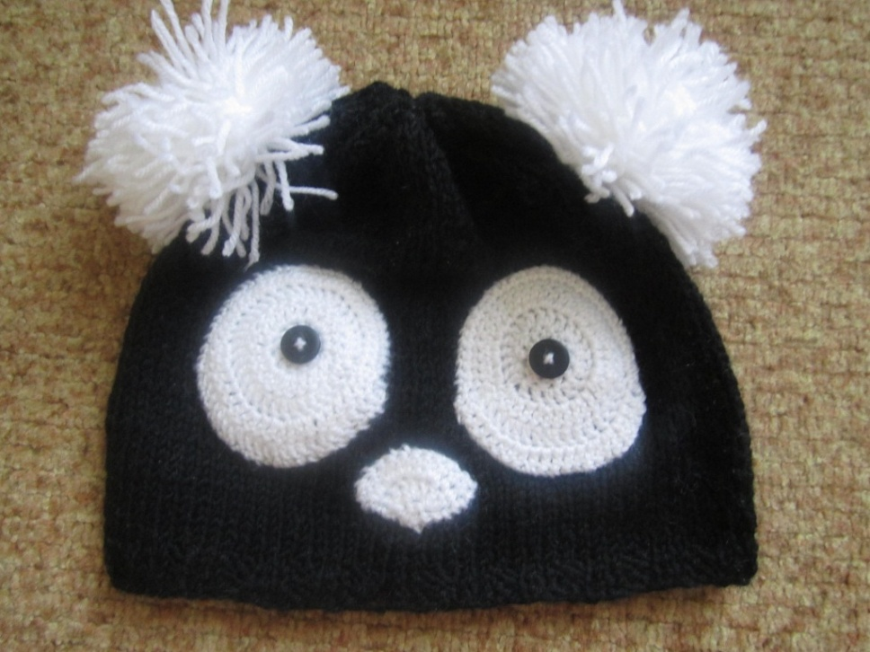
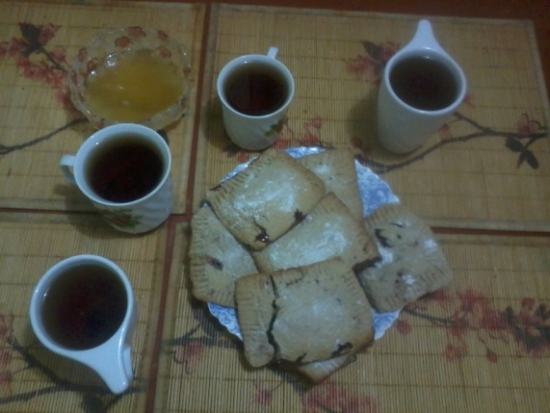
Проект (с латинского языка) – идея, замысел, план.
Этапы выполнения творческого проекта
I Подготовительный
Определение потребности и краткая формулировка задач
Набор первоначальных идей
Проработка одной или нескольких идей
II Технологический
Конструирование
Моделирование
Изготовление изделия
III Заключительный
Экономический расчет
Испытание и оценка изделия
Реклама
IV Защита проекта

Slide 4
Класс-проект
групповой проект, в подготовке и реализации которого участвует весь класс (группа девочек) Темы проектов:
Разделы программы | Темы проектов | Для кого делаем?
Кулинария | «Меню школьника на один день» | уч-ся начальной школы
Техника безопасности | «Путешествие принцессы иголочки» | уч-ся 5-х классов
Рукоделие | «Творческая презентация выставки» | уч-ся 6-7 классов
Технология изготовления швейных изделий | «О красоте, моде и хорошем вкусе» | уч-ся 7-х классов

Slide 5
Подготовительный этап для успешной подготовки и реализации проекта целесообразно класс разделить на группы. Далее работа строится по принципу КТД
Менеджеры
Историки- аналитики
Технологи
Дизайнеры-оформители

Slide 6
Технологический этап
выполнение поставленных задач
каждой группой (самостоятельно)
согласование своих наработок с другими группами
обобщение полученных результатов
творческая реализация проекта

Slide 7
Заключительный этап Рефлексия, подведение итогов
на этом этапе происходит групповой
анализ вклада каждого участника в
работу группы, сопоставляются
намеченные цели и полученные
результаты, выявляются плюсы и
минусы.

Slide 8
Плюсы групповой проектной работы
Возрастает интерес к познавательной деятельности.
Формируются навыки самообразования и самоконтроля.
Формируются навыки групповой коллективной деятельности (в ходе работы приходится устанавливать социальные контакты, распределять обязанности, взаимодействовать друг с другом, адекватно оценивать себя и других).
У каждого ребёнка появляется возможность реализовать себя, ощутить успех.
Экономия времени на подготовку проекта.

Slide 9
Каждый человек может стать художником своей жизни и установить с миром отношения взаимотворчества
В.Д. Пришвина

